Slide 1



Presentes por
un Mejor Futuro

Slide 2

Principales Logros

Slide 3

Principales Logros
Plan Nacional de Accesibilidad Universal
Finalizó el proceso de elaboración y coordinación con los ministerios y servicios involucrados.
El documento se encuentra en proceso de firma.
Establece la promoción de la inclusión, la atención integral y la protección de los derechos de las personas con trastorno del espectro autista en el ámbito social, de salud y educación.
Ley N°21.545
Liderado por SENADIS en coordinación con diversos ministerios, y el reporte de más de 30 reparticiones. Se desarrolló un proceso participativo con los COSOC y la sociedad civil.
Reporte ante la ONU sobre los Derechos de las Personas con Discapacidad

Slide 4
Principales Logros
Los resultados revelaron que el 17,6% de las personas adultas del país presenta algún grado de discapacidad, lo que equivale a 2.703.893 personas.
ENDIDE y Endisc III
Sistema gratuito que ha permitido que 7.576 funcionarios y funcionarias públicas del país se hayan capacitado en diversas temáticas.
Academia SENADIS
Este trabajo intersectorial permitirá al país contar con instalaciones deportivas inclusivas, con altos estándares de accesibilidad
Juegos Parapanamericanos Santiago 2023

Slide 5
Principales Logros
Campaña sobre derechos sexuales y reproductivos
“Conversemos Discapacidad y Sexualidad”, contó con la participación de personas con discapacidad en la elaboración y validación de contenidos.
Constituidos en las 16 regiones.
Activa participación en procesos, como la creación el PNAU, reporte ante la ONU y la Consulta Nacional Estocolmo+50 Chile.
Fortalecimiento COSOC
255 carabineros capacitados en derechos de personas con discapacidad.
Subsecretaría de Educación Superior.
Trabajo con el Servel para asegurar el ejercicio del voto asistido.
Convenios de
Colaboración

Slide 6

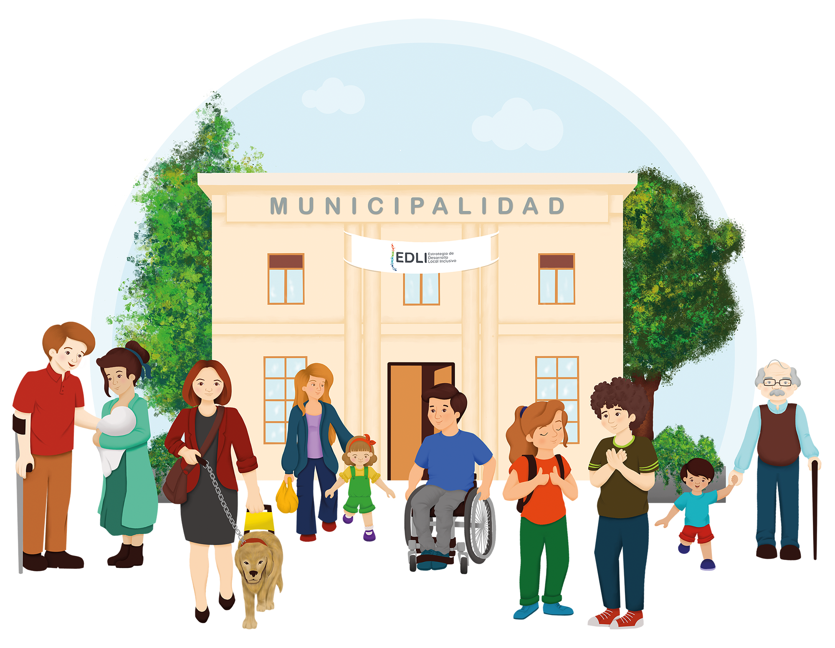
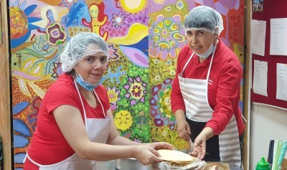
Oferta Programática
1
Residencias de Adultos con Discapacidad
1.083 personas con discapacidad
Aumento del Presupuesto en 3 mil millones de pesos
2
Estrategia de Desarrollo Local Inclusivo- EDLI
30 nuevos municipios
2.315 millones de pesos
3
Tránsito a la Vida Independiente- TVI
640 personas con discapacidad y dependencia
2.118 millones de pesos
4
Fondo Nacional de Proyectos Inclusivos- FONAPI
1.150 personas con discapacidad
1.165 millones de pesos

Slide 7
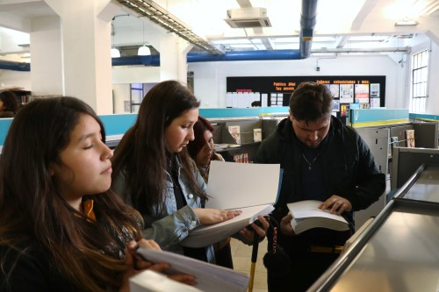
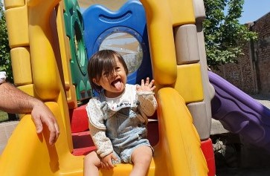
Oferta Programática
5
Apoyos Estudiantes en la Educación Superior
456 estudiantes con discapacidad
634 millones de pesos
6
Plan de Continuidad de Recursos de Apoyo
205 estudiantes con discapacidad
418 millones de pesos
7
Concurso de Proyectos para la Inclusión Educativa
42 iniciativas
368 millones de pesos
8
Atención Temprana
372 establecimientos y 12.954 personas beneficiadas
944 millones de pesos

Slide 8
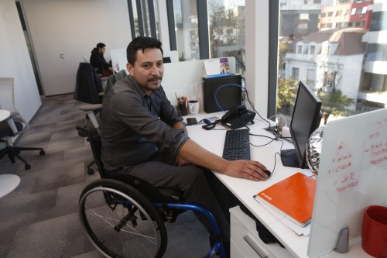
Oferta Programática
9
Participación Inclusiva Territorial
183 organizaciones
Cuentos ilustrados para NNA con discapacidad
10
Programa de Apoyo a la Inclusión Laboral
219 instituciones públicas y privadas
Se certificó a 295 personas
11
Programa de Acceso a la Justicia
Asesoría gratuita a víctimas de discriminación
369 millones de pesos

Slide 9
Desafíos 2023

Slide 10
Desafíos
Planes Municipales de Accesibilidad Universal- PMAU
Piloto con el Gobierno Regional de Los Lagos
Sistema Nacional de Ayudas Técnicas
Para una correcta planificación y gestión de accesibilidad universal.
Los municipios cuenten con instrumentos de gestión de accesibilidad universal.
Propuesta económica y programática del FONAPI, que incorpora pertinencia territorial en procesos administrativos, cobertura y planificación presupuestaria.
Articular los actuales programas del Estado que entregan ayudas técnicas, a través de la compra eficiente, mejorar los procesos de entrega e incorporar un nivel de gestión y operación local

Slide 11
Desafíos
Proyecto de Ley sobre Capacidad Jurídica
Convenio con Defensoría Penal Pública
Servicio de Registro Civil e Identificación
Sistema Nacional de Cuidados
Reformas legales que refuercen la plena capacidad jurídica de las personas con discapacidad y pongan fin a la interdicción.
Abordaje conjunto y coordinado respecto de personas con discapacidad imputadas y/o condenadas por la comisión de un delito.
Se firmará un convenio que permitirá realizar diagnósticos de accesibilidad de sus dependencias, de su sitio web, y capacitar a sus funcionarios en atención inclusiva.
Se trabajará junto a ChileValora en la elaboración de un perfil de cuidadores de personas con discapacidad.

Slide 12
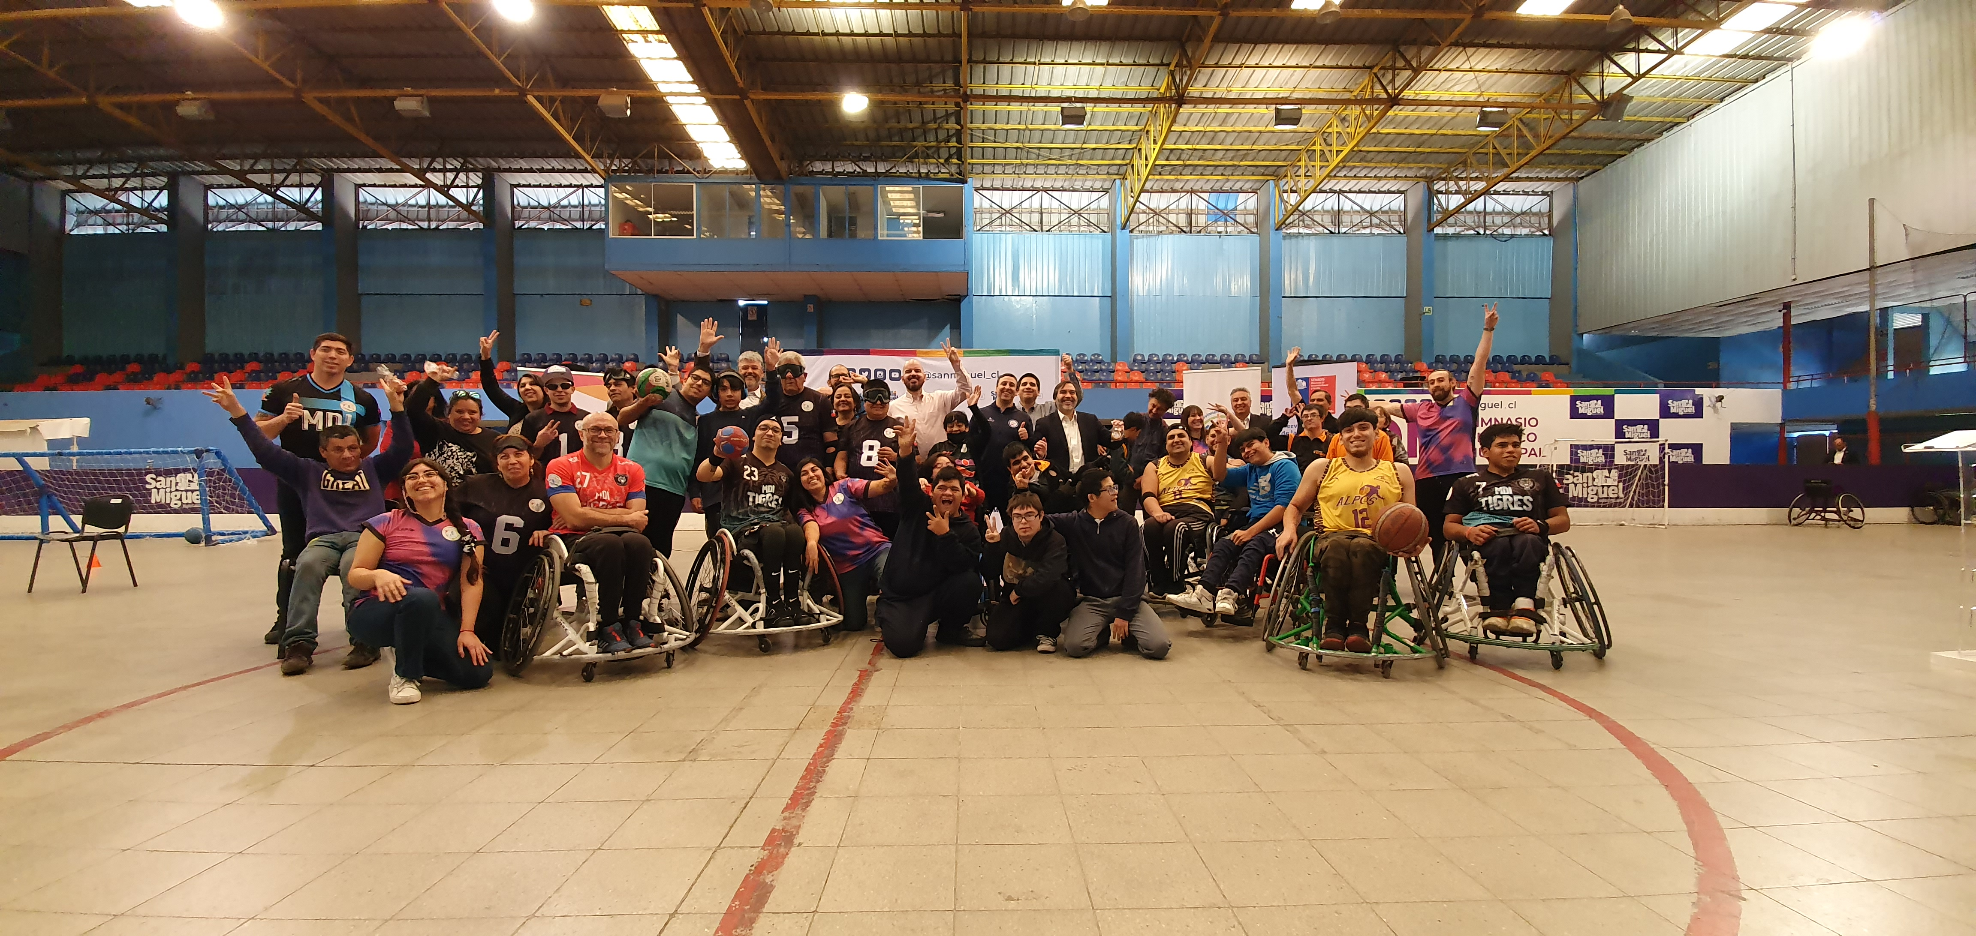
¡Muchas gracias!

Slide 13

Presentes por
un Mejor Futuro

